Slide 1

Tabla de símbolos
julio, 2026

Slide 2
Agenda
01
02
03
04
05
06
¿Qué es una tabla de símbolos?
¿Qué tipos de elementos guarda?
¿Cómo interactua con las fases del compilador?
¿Qué atributos debe tener (como mínimo)?
¿Qué operaciones debe realizar (las básicas)?
¿Qué estructura de datos puede utilizarse para implementarla?

Slide 3
Agenda
07
08
09
Tabla de símbolos por alcance
Ejemplo de uso
¿Preguntas?

Slide 4
¿Qué es una tabla de símbolos?

Slide 5
¿Qué tipos de elementos guarda?
Variables
Procedimientos
Constantes
Funciones
Operadores
Palabras reservadas

Slide 6
¿Cómo interactua con las fases del compilador?
Tabla de símbolos
Inicialización
Análisis léxico
Análisis sintáctico
Análisis semántico

Slide 7
¿Qué atributos debe tener (como mínimo)?
Obvios
No tan obvios
Lexema
Token
Tipo de dato
Alcance
Posición de memoria
Número de línea y posición
Tipo semántico
Número de parámetros
Tipo de parámetros
Método para paso de parámetros

Slide 8
¿Qué operaciones debe realizar (las básicas)?
Insertar un símbolo
Recuperar información de un símbolo
Actualizar información de un símbolo

Slide 9
¿Qué estructuras de datos pueden utilizarse para implementarla?
Arreglo
Tabla de hash
Lista enlazada
Árbol
Tabla de símbolos por alcance

Slide 10
Tabla de símbolos por alcance
Alcance 6
Alcance 2
Alcance 5
Alcance 0
Alcance 3
Alcance 4
Alcance 1
Alcance 3

Slide 11


¿Qué es alcance?

Slide 12
Ejemplo
...
{ int x₁; int y₁;
{ int w₂, bool y₂, int z₂;
...w₂...; ...x₁...; ...y₂...; ...z₂...;
}
...w₀...; ...x₁...; ...y₁...;
}
...
...
{ int x; int y;
{ int w, bool y, int z;
...w...; ...x...; ...y...; ...z...;
}
...w...; ...x...; ...y...;
}
...

Slide 13
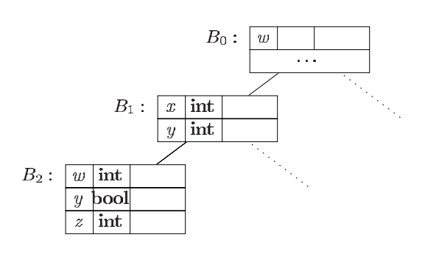
Ejemplo
Notes:
Figura 2.36, página 88.

Slide 14



Ejemplo

Slide 15
¿Preguntas?

Slide 16

Notes:
Tech Company Job Descriptions by Slidesgo

